Slide 1
Подготовила воспитатель гр.№1
«Колобок» корпус 2
Бутяева И.М.

Slide 2
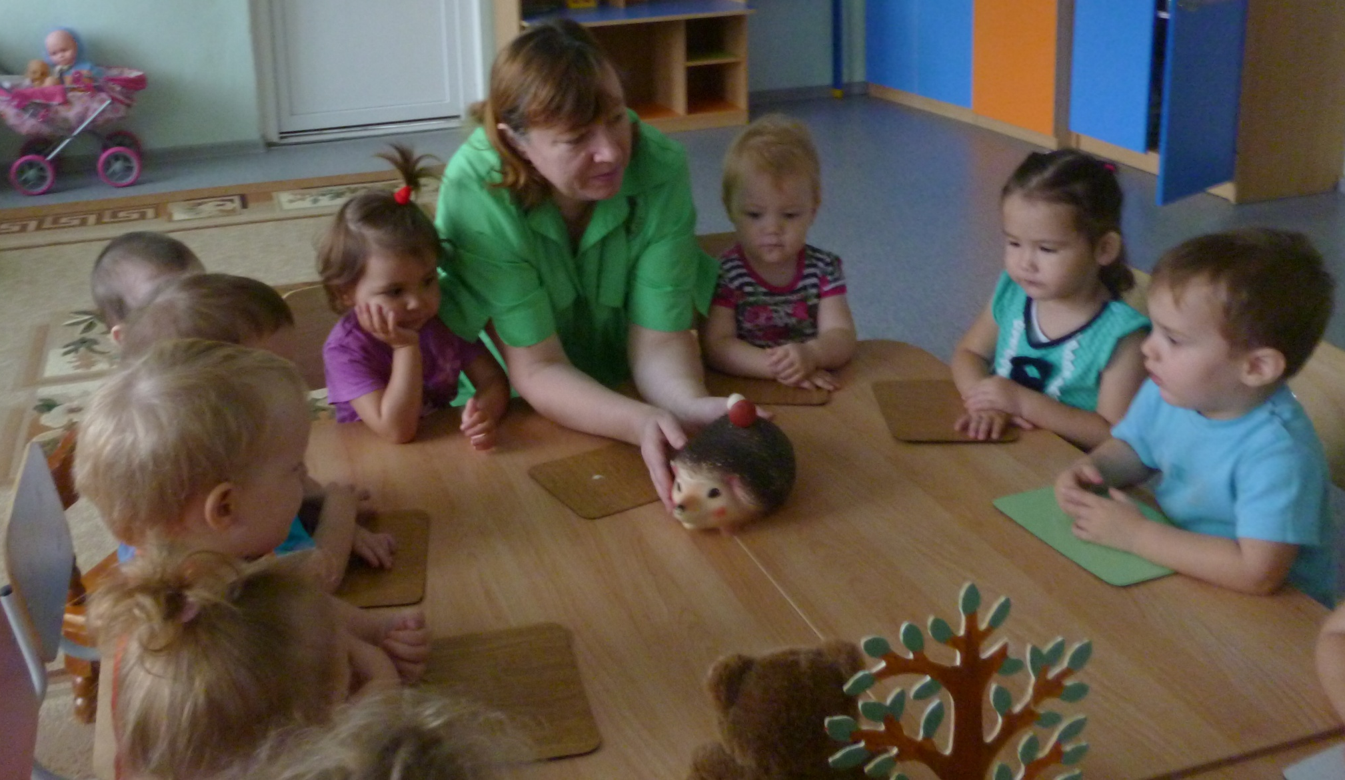
В гости ёжик к нам пришёл
Угощенье просит
Что же делать нам с тобой
Не простой вопросик.

Slide 3
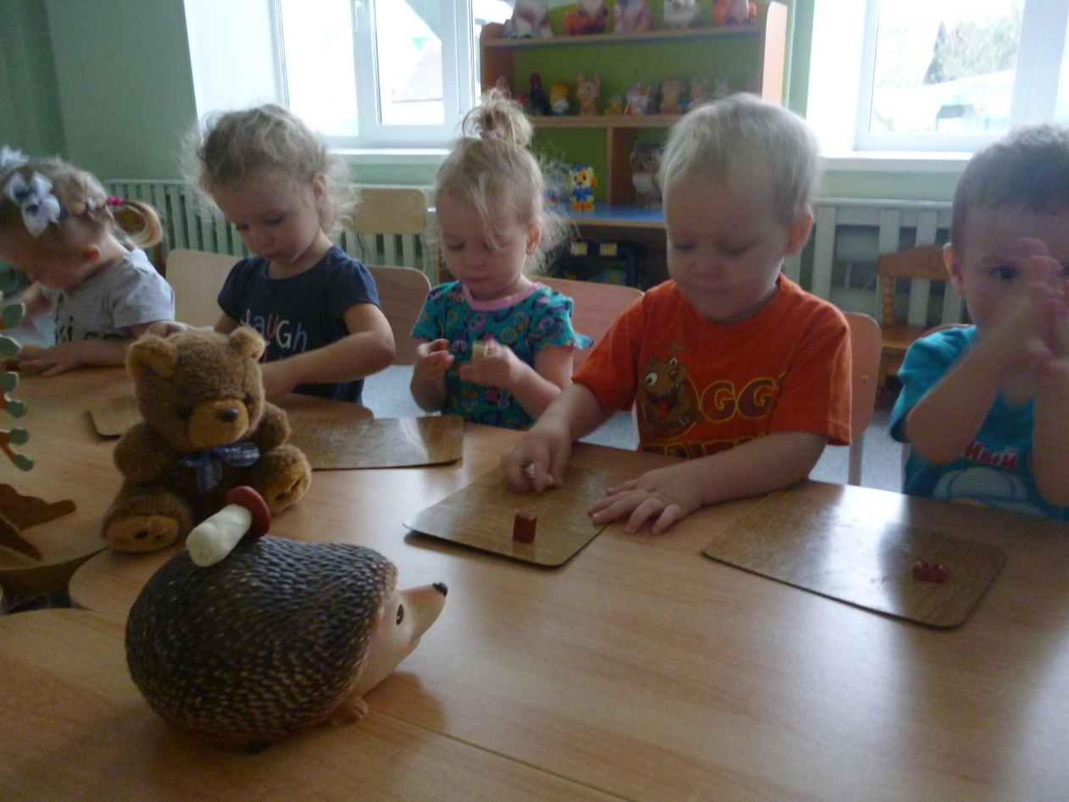
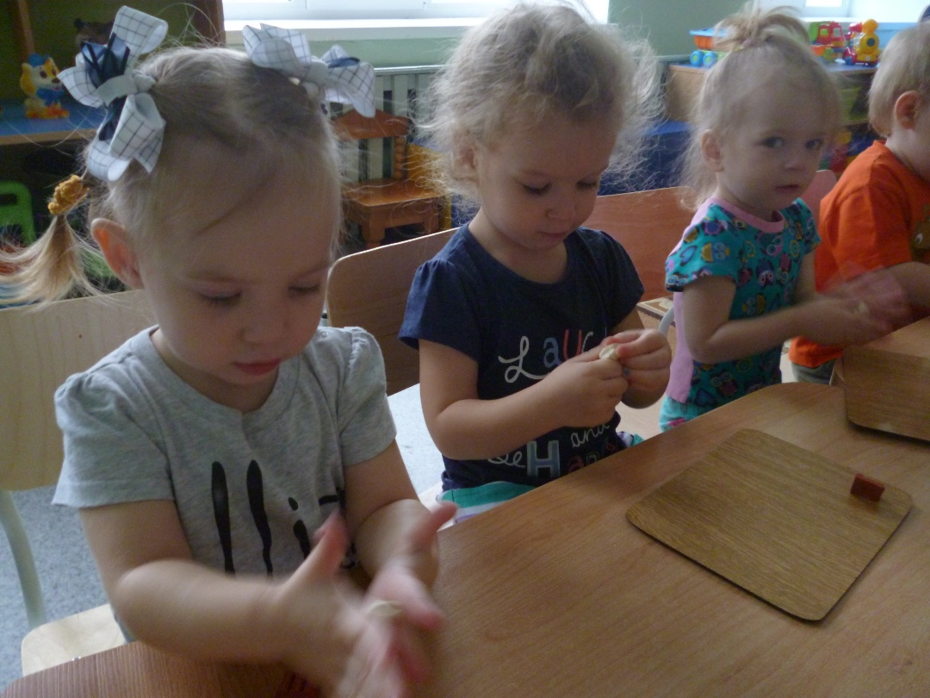
Ёжик, ёжик не спеши
Наберись терпенья
Слепят, слепят малыши
Боровичков лукошко.

Slide 4
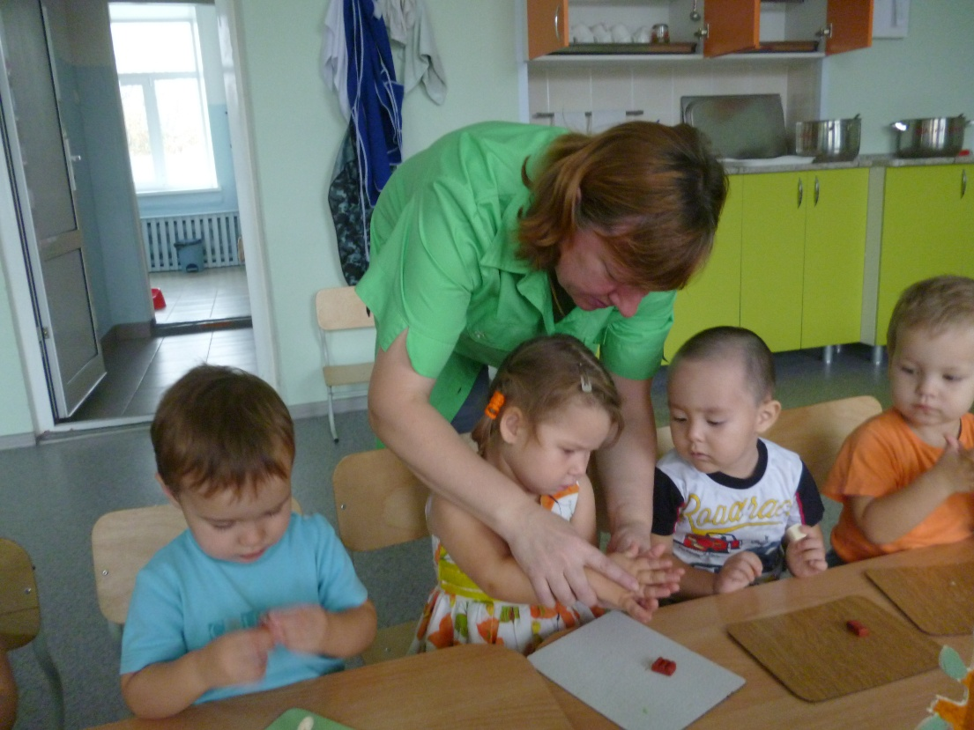
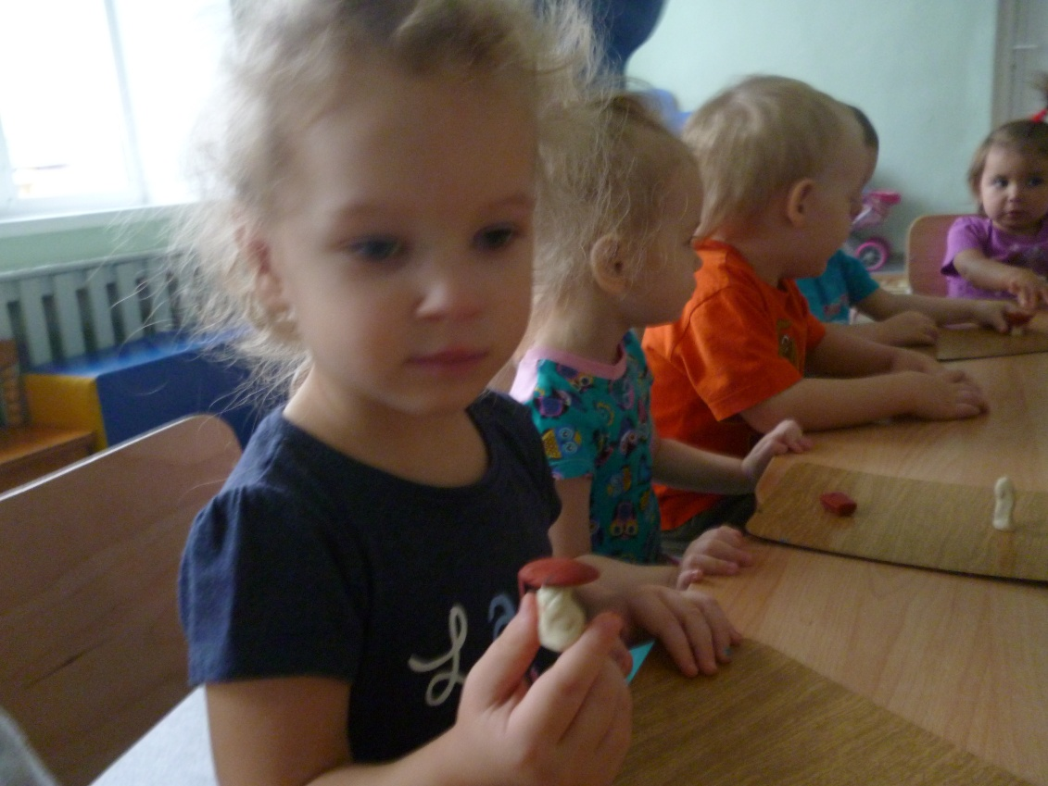
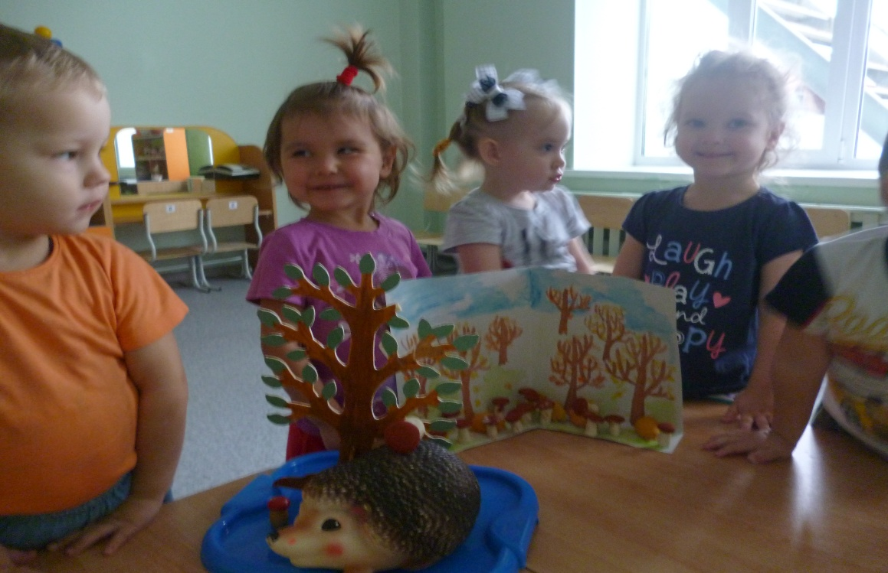

Slide 5
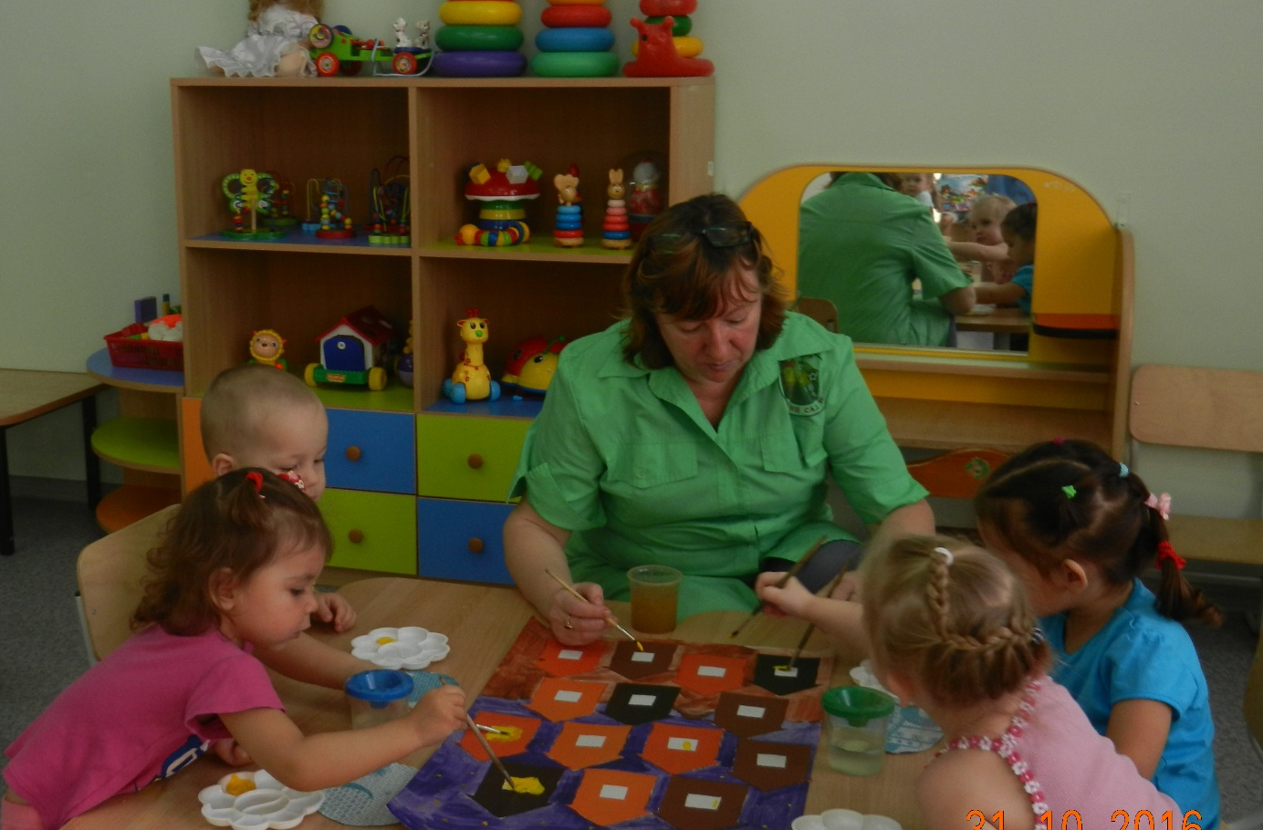
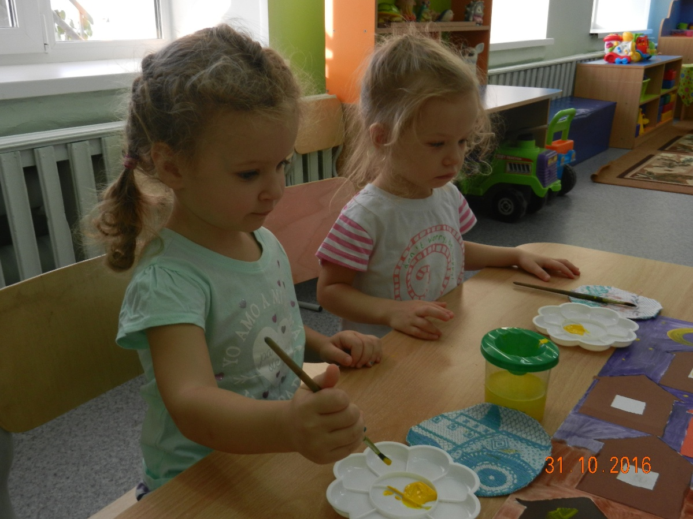
Звезды на небе зажглись
Наступила ночка
Нарисуют малыши
В окнах огонёчки

Slide 6
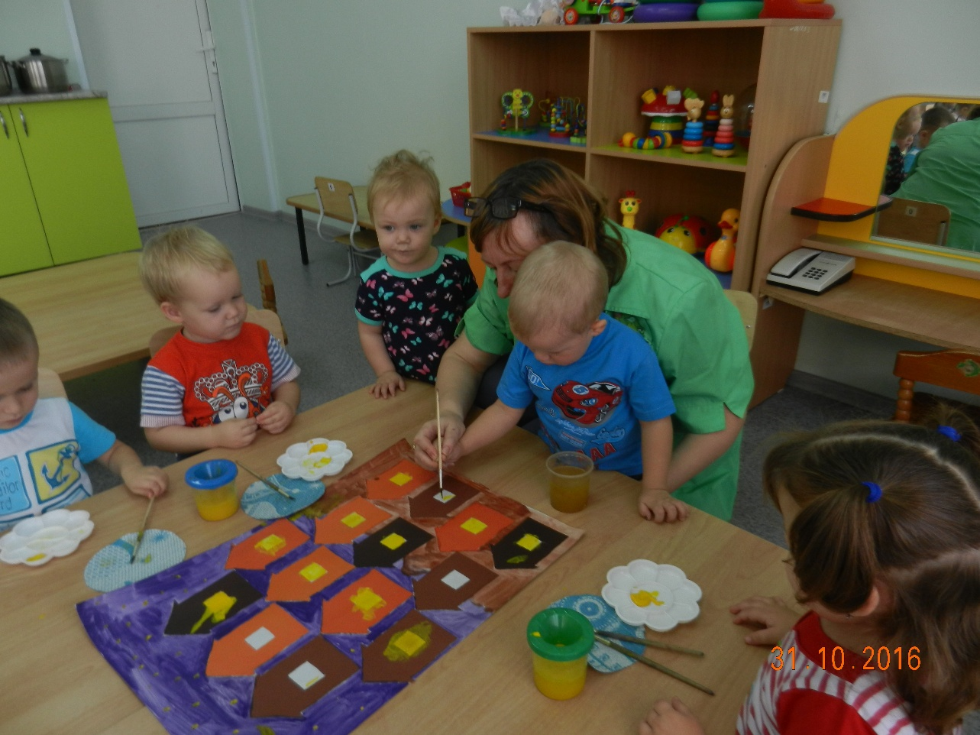
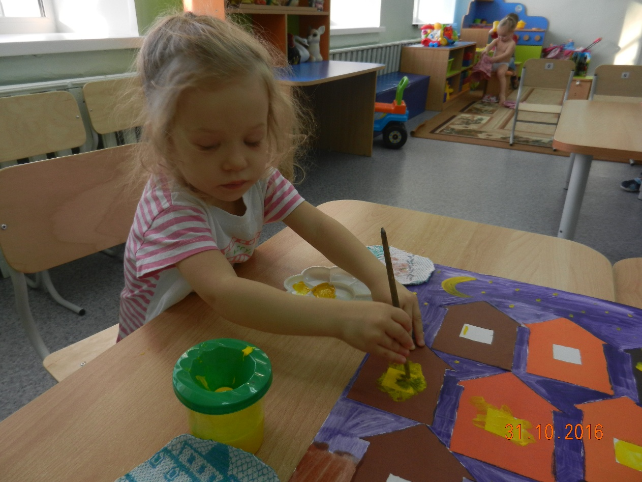
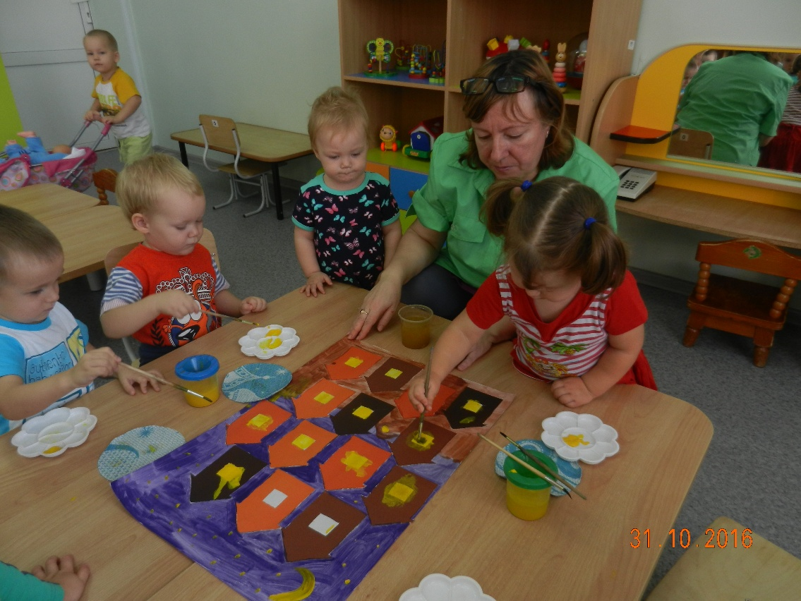

Slide 7
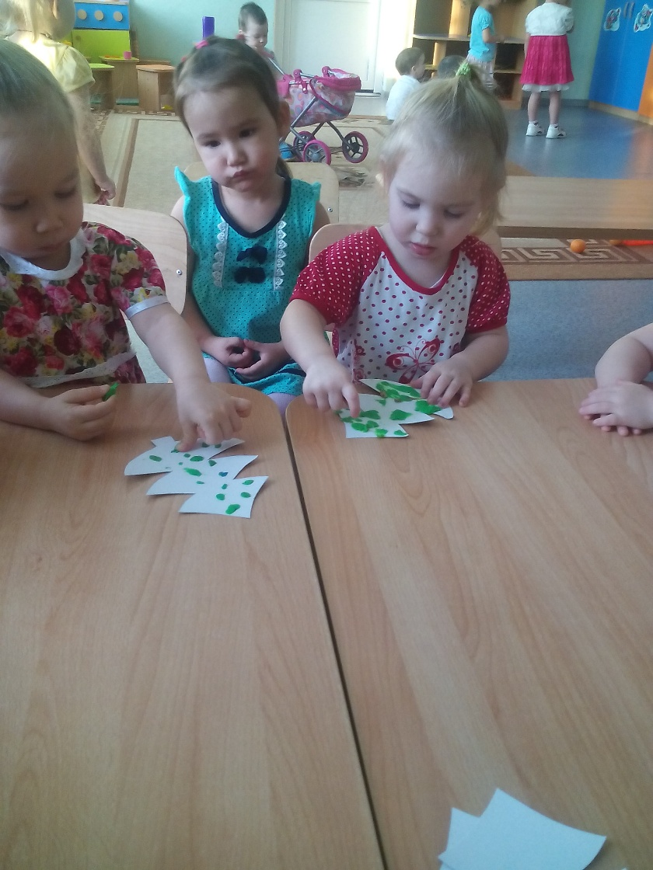
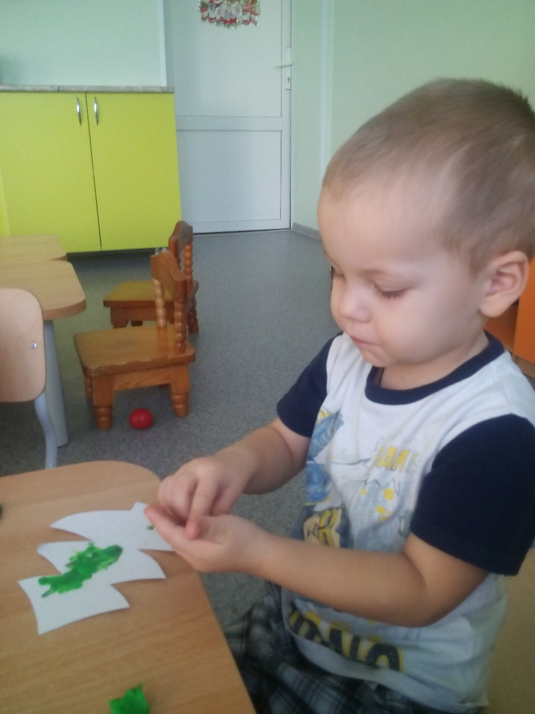
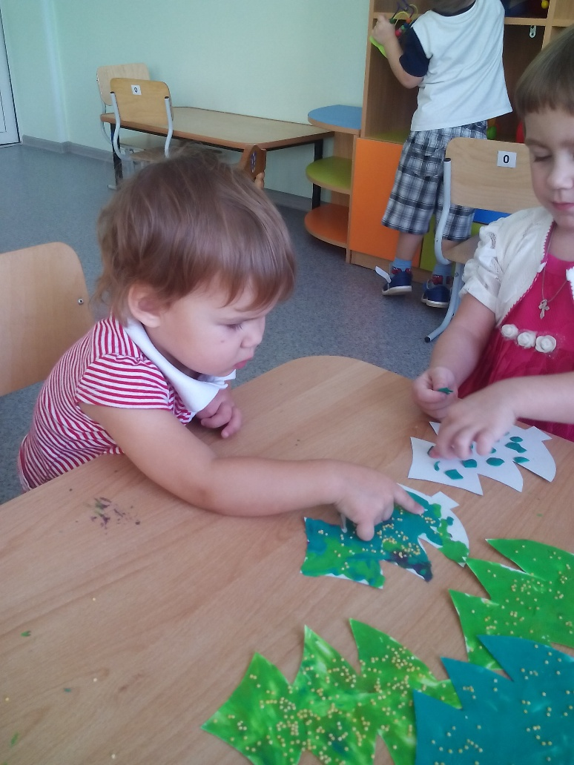
Здравствуй, праздничная ёлка! Ждали мы тебя весь год! Мы у ёлки новогодней Водим дружный хоровод!

Slide 8
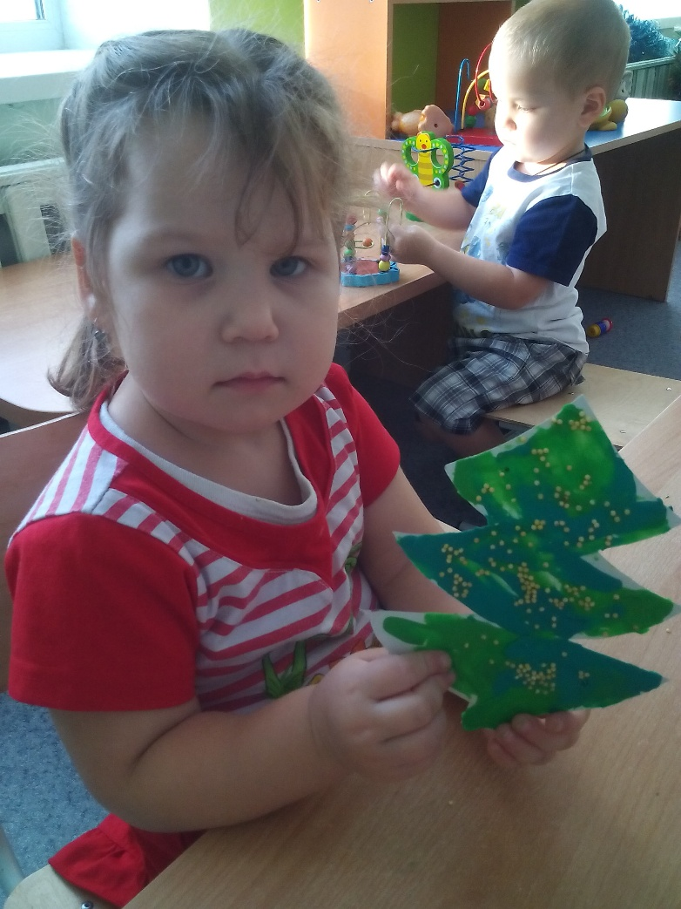
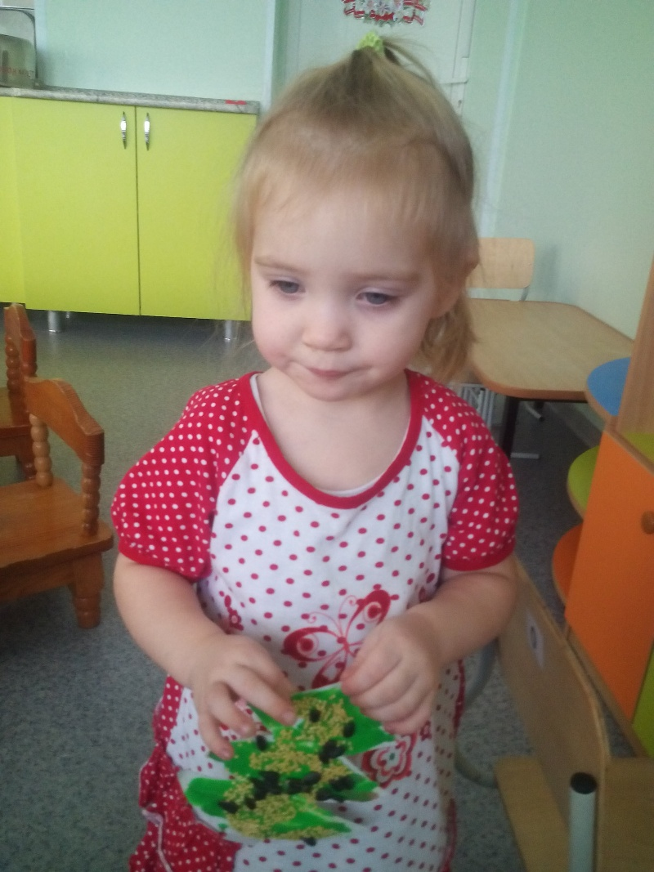
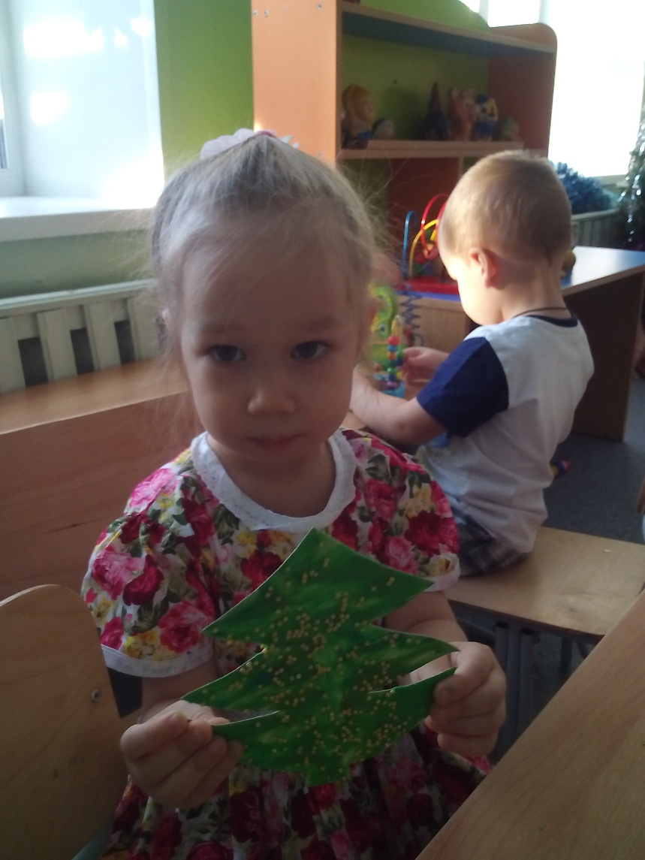
Мы ещё не волшебники
Мы ещё учимся!

